Slide 1
Спортивные соревнования в старшей группе №6
на тему: «Смелые пожарные»
в рамках профилактической операции «Горящий район» прошли 20.02.2021г
Цель: Формировать у дошкольников осознанное отношение к выполнению правил пожарной безопасности.
Задачи: Образовательные: Расширять знания о профессии пожарного.
Продолжать обучать и соблюдать правила пожарной безопасности.
Развивающие: Развивать физические навыки: быстроту реакции, ловкость, силу, координацию движений. Развивать стремление объединяться для получения общего результата в соревнованиях. Воспитательные: Воспитывать чувство дружбы, желание играть в команде, желание побеждать. Воспитывать у детей чувство уважения к профессии пожарных.
В ходе проведения соревнований детям прежде чем потушить пожар, надо было вспомнить и назвать основные правила поведения при пожаре, причины возникновения пожара и кто работает в пожарной части.
Дети поделились на две команды, при помощи жребия выбрали командиров и приступили к тушению пожара.
Участвовали в таких эстафетах как: «Готовность 101»; «Спасатели»; «Кто пробежит быстрее с пожарным рукавом»; «Что нужно при пожаре»; «Потуши огонь». Благодаря сплочённой команде, смелым пожарным удалось потушить пожар в лесу, спасти из горящего дома пострадавших и справиться с огнём в доме.
По итогам соревнований смелые пожарные награждены медалями.

Slide 2
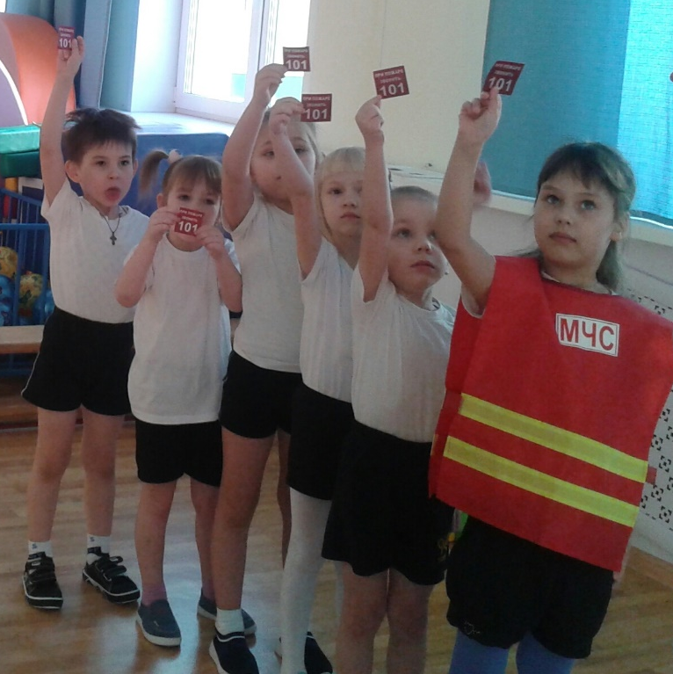
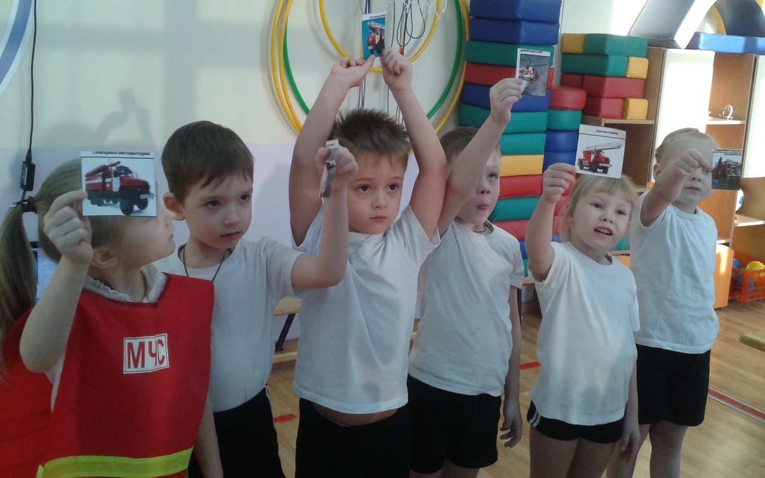
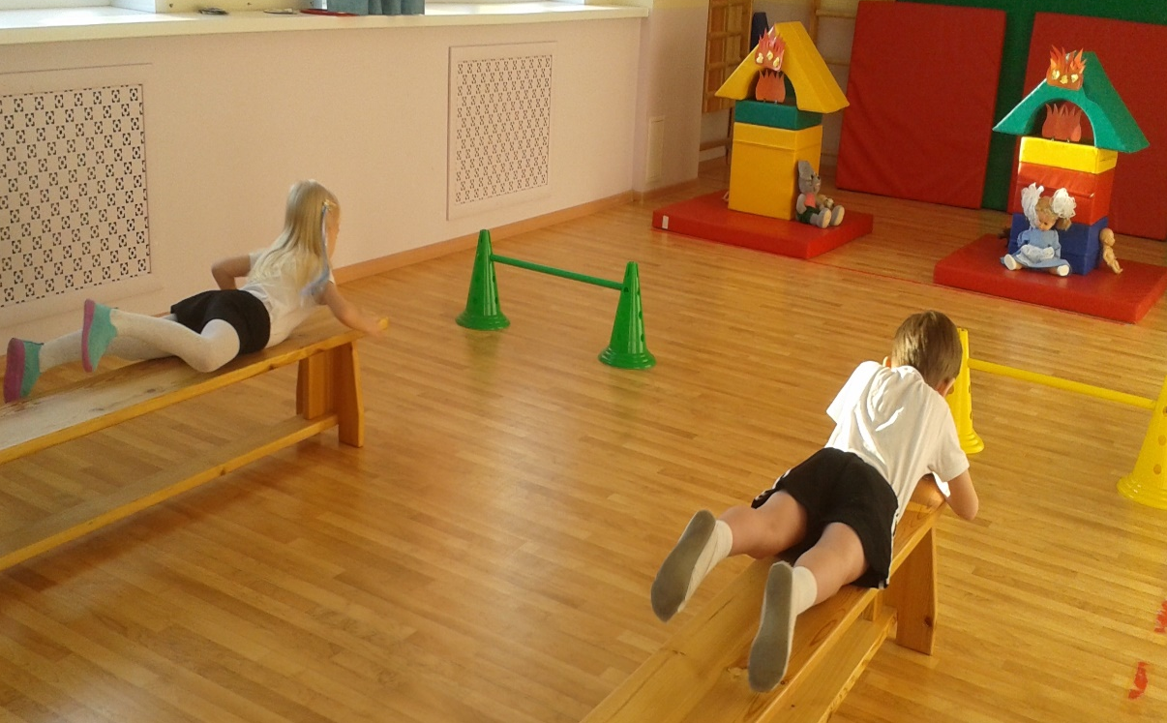
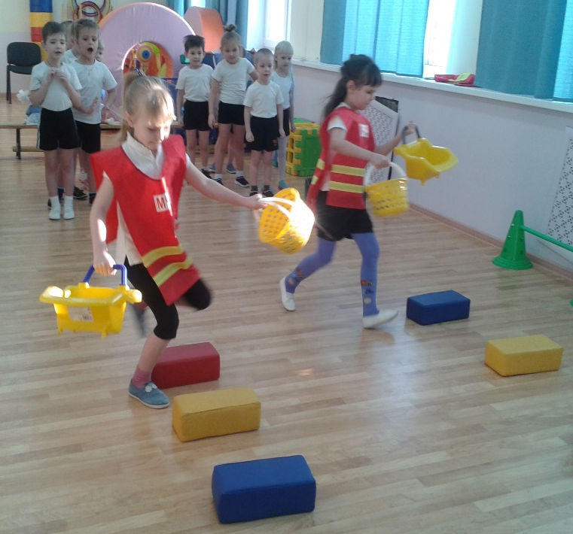
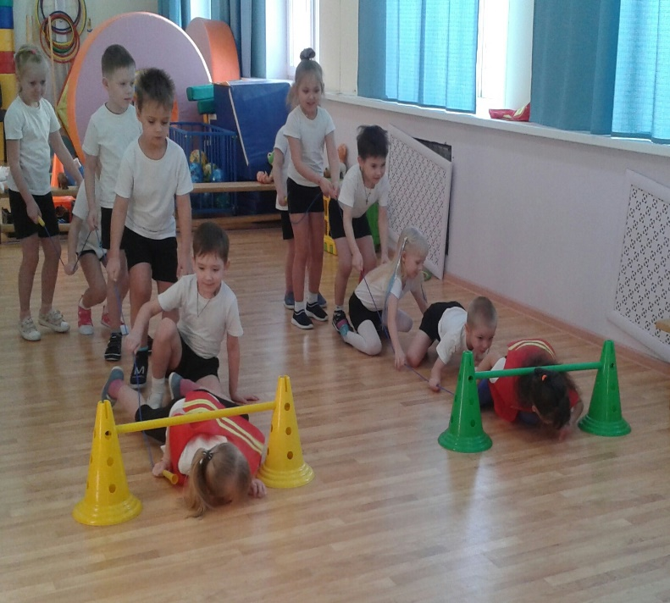

Slide 3
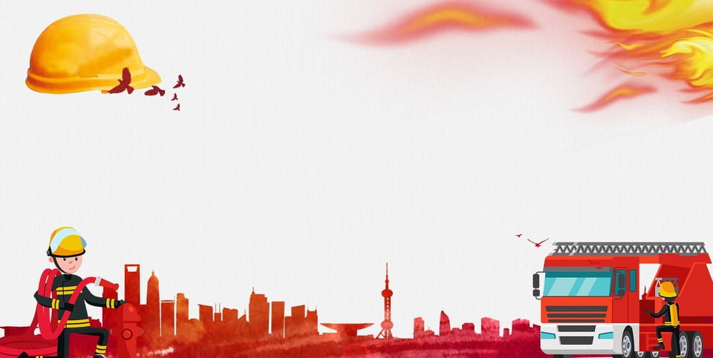
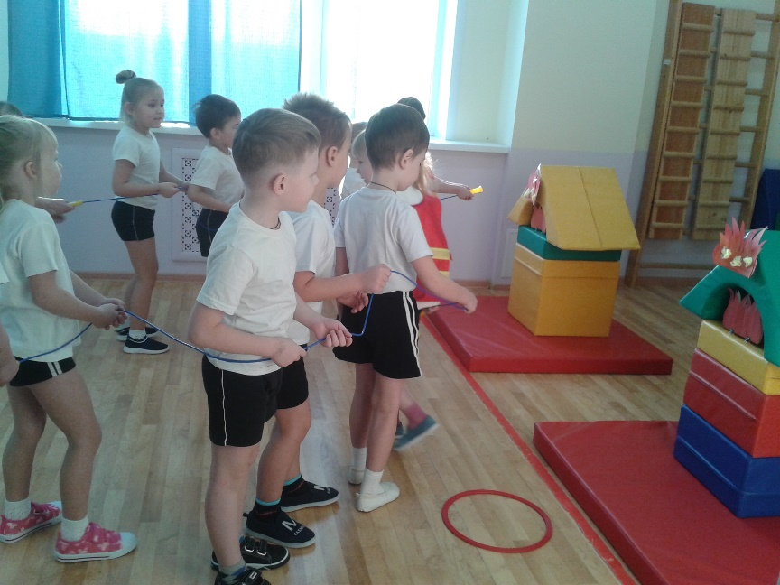
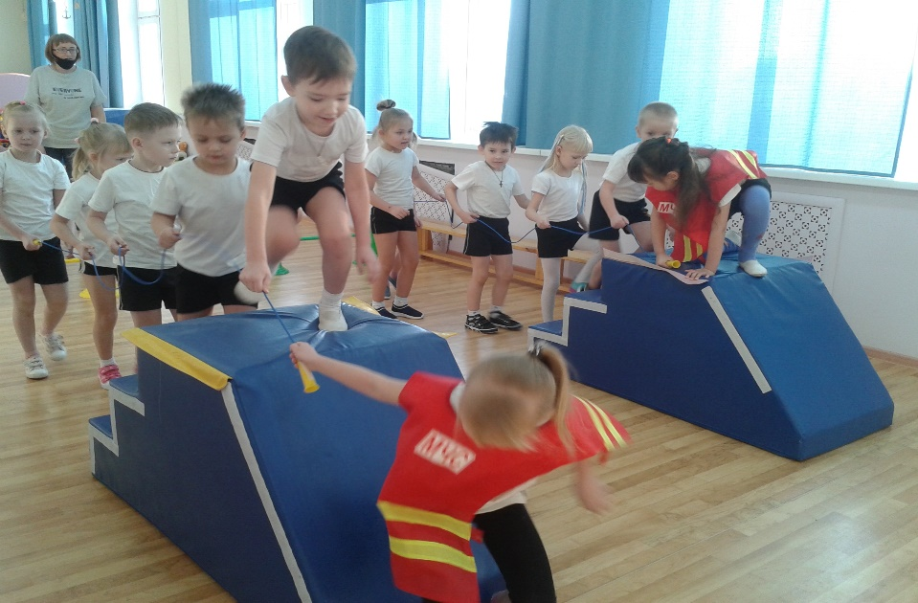
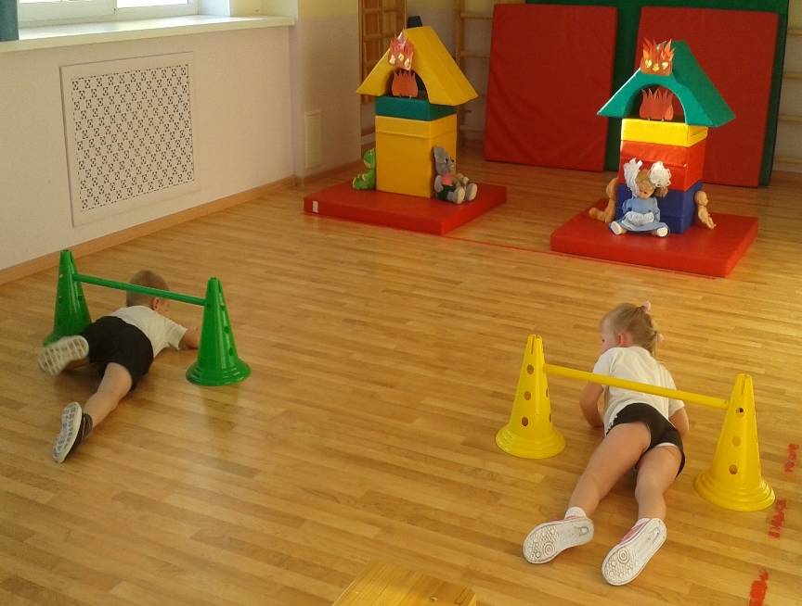
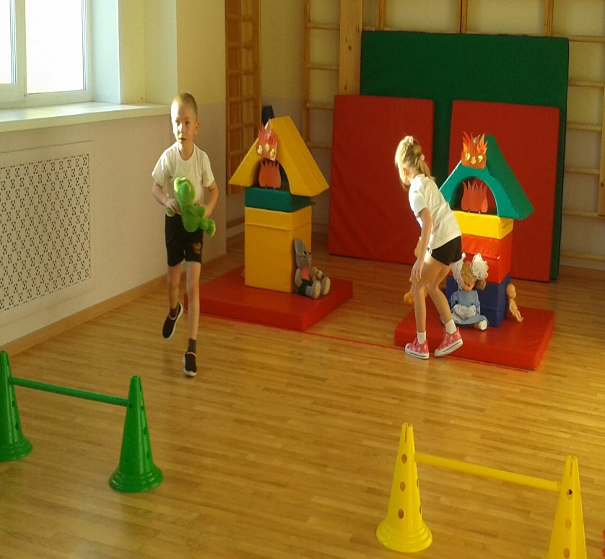
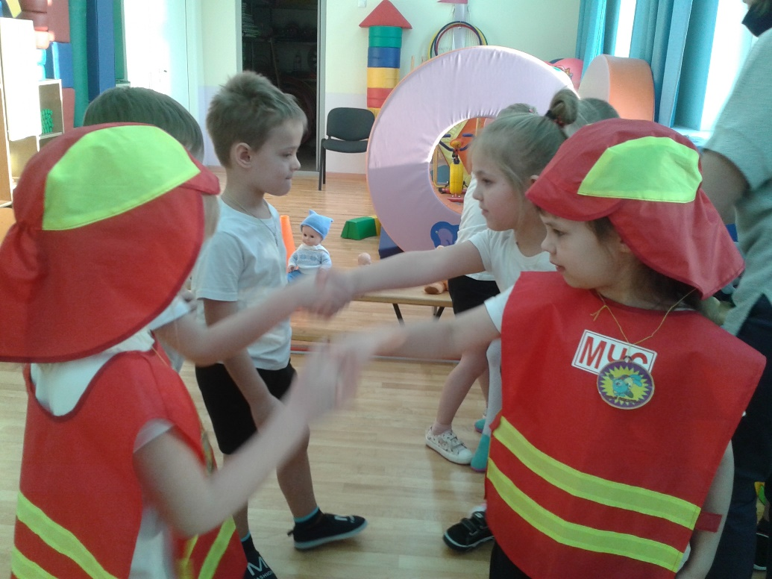
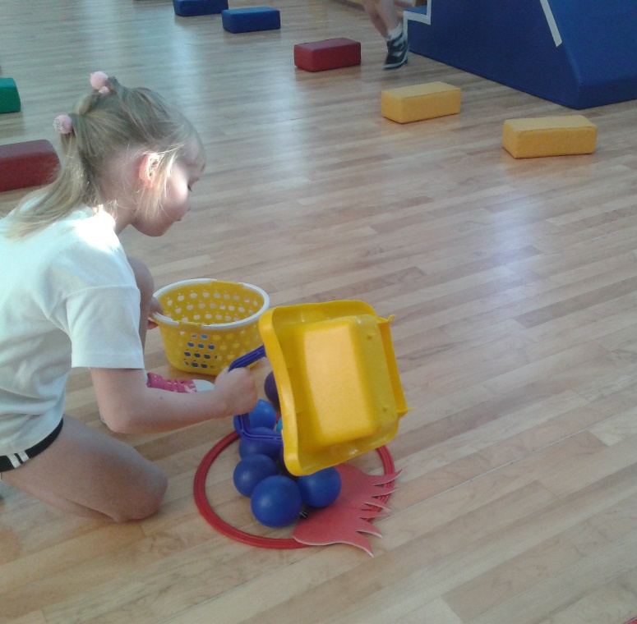
Подготовил и провёл воспитатель: Стан Н.Л.

